Slide 1
Riistvara ja operatsioonisüsteemide alused HKI5085.HK
Martti Raavel
MRT@TLU.ee

Slide 2
Tänane tund
Arvutite lammutamise meenutus
Test eelmiste kordade materjali kohta
Lisaseadmed
Kodutööde esitlused
Operatsioonisüsteemid …

Slide 3
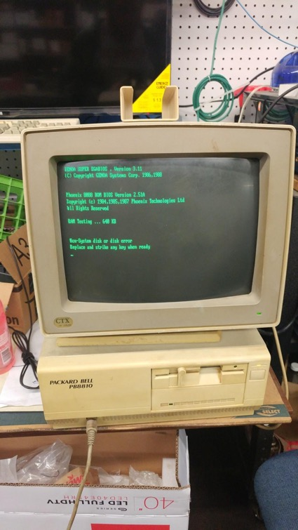
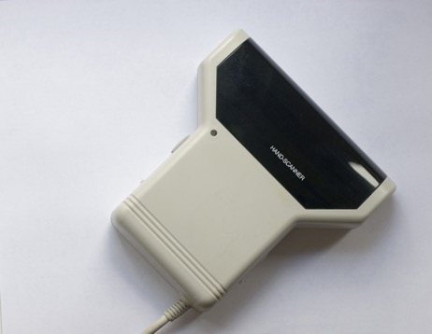
LISASEADMED
Monitor (ekraan)
Printer
Skanner
Kaamera
…
https://encrypted-tbn0.gstatic.com/images?q=tbn:ANd9GcRWxT9vg4ZyO6Oa4FF6k1SUdLFoqunm0DvRySKrqWpJLvjnhuQN
https://i.stack.imgur.com/yVETd.jpg
http://www.freeimageslive.com/galleries/transtech/informationtechnology/pics/handy_scanner.jpg

Slide 4
Monitor
Suurus (tollides)
Resolutsioon ja punktitihedus (HD, Full HD, 4K)
Külgede suhe (4:3, 16:9, 21:9, …)
Värvide hulk, heledus, kontrastsus
Läikiv / matt
Värskendussagedus (refresh rate)
CRT, LCD, Plasma, LED
https://www.maxpixel.net/static/photo/2x/Commodore-Crt-Screen-Computer-Device-Electronic-1299461.png
Notes:
CRT - cathode-ray tube
DPI / PPI 70-90, mobiiltelefonidel 300 – 500!
Full HD – 1920x1080, 2560 x 1440, 3840 x 2160, 7680 x 4320
Aspect ratio
Plasma – pikslid täidetud gaasiga, pikslid kaetud ainega mis hakkab helendama
LCD – vedelkristallid, blokeerivad, lasevad valgust läbi, ise ei helenda, vajalik taustavalgustus

Slide 5
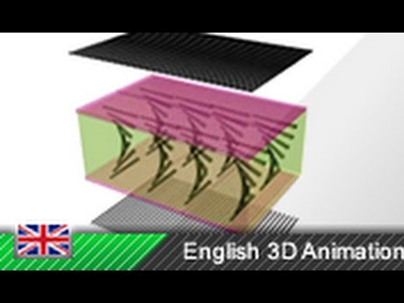
Notes:
https://www.youtube.com/watch?v=k7xGQKpQAWw

Slide 6
LCD/LED
http://desktopreality.com/wp-content/uploads/2012/03/ccfl.jpg
http://desktopreality.com/wp-content/uploads/2012/03/ledbacklit.jpg

Slide 7
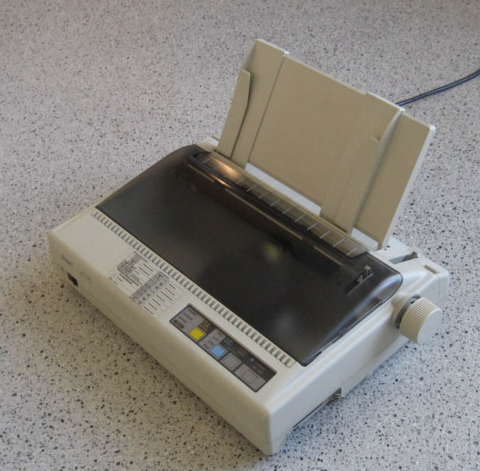
PRINTER
Must / värviline
Liides (Paralleelport, USB, LAN, Wifi)
Kiirus (ppm, lk/min)
Formaat
Prinditihedus (lahutusvõime, dpi)
Müratase
Kahepoolne printimine (duplex)
???
https://upload.wikimedia.org/wikipedia/commons/a/a3/Star-LC-10-printer-01.jpg
Notes:
printimine on info automaatväljastus arvutist paberile (http://eki.ee/dict/qs/index.cgi?Q=printimine)

Slide 8
Printer
Maatriksprinter
Tindiprinter
Laserprinter
Õisprinter???
Termoprinter
Sublimatsioonprinter
Vahaprinter
3D printer
…
https://cdn.pixabay.com/photo/2014/05/14/10/35/printers-344016_960_720.jpg
Notes:
Sublimation is a chemical process where a solid turns into a gas without going through a liquid stage.

Slide 9
Maatriksprinter
Väga odav kasutada
Suur müratase
Aeglane
Hind alates u 200.-
https://www.google.com/url?sa=i&source=images&cd=&ved=2ahUKEwjM2ZK0z5TlAhUStosKHdeHCUMQjRx6BAgBEAQ&url=https%3A%2F%2Fcommons.wikimedia.org%2Fwiki%2FFile%3APrinter_dot_matrix_EPSON_VP-500.jpg&psig=AOvVaw058Oj2Dg6CrWWS_-GJSg_R&ust=1570897481077034
https://cdn.comboink.com/blog/wp-content/uploads/2018/05/dot-matrix-example-text.png

Slide 10
https://www.google.com/url?sa=i&source=images&cd=&ved=2ahUKEwjen7GK0JTlAhWro4sKHc-sC2cQjRx6BAgBEAQ&url=http%3A%2F%2Fitblogs.in%2Fcomputers%2Fhardware%2Fprinters%2F&psig=AOvVaw2SfiLeaBjCxmLdENZQe3Mg&ust=1570897425466050

Slide 11
Tindiprinter
Odav väljatrükk?
Hea trükikvaliteet
Väike
Kiire esimese lehe väljatrükk
Kuivab ära ☹
https://www.graphicproducts.com/media/71445/inkjet.jpg
Notes:
Epson Ecotank
Printeri tint / pea koos eraldi

Slide 12
EPSON ECOTANK
https://mediaserver.goepson.com/ImConvServlet/imconv/7e6faf7f18a7d9382d29554821b86e35eab84771/original?use=productpictures&assetDescr=fg_printer-with-inks

Slide 13
Laserprinter
http://www.dginter.net/cst/2011CST/Chapter07/old/UnitBPrinters/old/dev/HowStuffWorks/How%20Laser%20Printers%20Work_files/laser-printer-laser.gif

Slide 14
Laserprinter
Odav?
Kiire
Täpne
Voolutarve
Fotokvaliteet?
Varjatud kulud?
https://www.staples.co.uk/content/images/product/GenesisExtraLarge/71/49/asset.5387149.jpg
Notes:
Ka LED printer

Slide 15
3D printer
Stereolithography (SLA)
Fused Deposition Modeling (FDM)
Selective Laser Melting (SLM)
Laminated Object Manufacturing (LOM)
https://static.bhphoto.com/images/images2500x2500/1504625769_1359320.jpg
Notes:
SLA vedelikust laseriga
FDM ”tavaline”
SpaceX!!!

Slide 16
Skänner
Optiline sisendseade, mis loeb paberilt teksti ja pilte ning teisendab kujutise ridahaaval digitaalsele kujule, nii et seda saab arvutiga töödelda, kuvada ja printida.
http://vallaste.ee/
https://static.bhphoto.com/images/images2000x2000/1481196164_1114127.jpg

Slide 17
Skänner
Kiirus (ppm)
Punktitihedus (dpi)
Värvisügavus (bit)
Liides
Suurus
http://www.extremetech.com/media/images/13636.gif?thumb=y
Notes:
CCD (charge-coupled device)

Slide 18
Multifunktsionaalne printer
Printer + skänner
Parem või halvem?
https://www.shoppa.ee/i/pyrg/products/480x480/2/2/8/6/2286591_epson-multifunctional-printer-l6190-colour-inkjet-cartridge-free-printing-a4-wi-fi-black.jpg

Slide 19
UPS (Katkematu toitepinge allikas)
Ülepinge
Alapinge
Voolukatkestus
Sagedushälbed
https://static.bhphoto.com/images/images1500x1500/1520532472_533975.jpg
https://www.canford.co.uk/Images/ItemImages/large/42-6823_02.jpg
Notes:
VA – alalisvool 1VA = 1W, DC – umbes 0.6W
Kui arvuti tarbib umbes 200W, siis 200x1.67 = VA

Slide 20
Operatsioonisüsteemid
Tähtsaim süsteemitarkvara hulka kuuluv programm, mis laaditakse arvutisse buudiprogrammi poolt ning mis juhib arvutisüsteemi tööd ja teenindab rakendusprogramme.
www.vallaste.ee

Slide 21
süsteemitarkvara komplekt, mille laadib alglaadur arvuti käivitamisel:
põhiosa (tuum) jääb resideerima
reguleerib programmide käitust
vahendab suhtlust riistvaraga
jaotab programmidele ressursse (protsessoriaega, põhimälu, välisseadmeid)
haldab andmeid
korraldab andmevahetust ja võrgusuhtlust
rakendab mõningaid turvameetmeid
liidestab kasutajaga
väljastab teateid
täidab muid juhtimisfunktsioone
ta tüüp määrab nõuded muule tarkvarale ja andmetele
https://akit.cyber.ee/term/3002
Notes:
Olemus

Slide 22
Operatsioonisüsteemid
https://www.webopedia.com/imagesvr_ce/1261/operating-system.jpg
https://cdn.ttgtmedia.com/rms/onlineimages/whatis-how_operating_systems_work.png

Slide 23
Operatsioonisüsteemi ülesehitus
Süsteemi tuum (kernel)
Draiverid
Teenused
Kasutajaliides
https://techdifferences.com/wp-content/uploads/2016/09/Kernel-Vs-Operating-system.jpg

Slide 24
Operatsioonisüsteemi Põhiülesanded
Protsessihaldus – protsessoriaja jagamine rakendustarkvara vahel.
Mäluhaldus – operatiivmälu jagamine protsesside vahel.
Failihaldus – andmete salvestusloogika andmekandjatele.
Protsesside ja seadmete vaheline kommunikatsioon ning I/O (input/output) - andmete (signaalide) vahendamine riistvaraseadmete (ning kasutaja) vahel.

Slide 25
Protsessihaldus
Protsessi loomine – mõne teise protsessi poolt, kasutaja algatusel, arvutisüsteemi käivitamisel
Protsessi lõpetamine – normaalne lõppemine, veasituatsioon, operatsioonisüsteemipoolne lõpetamine, kasutajapoolne lõpetamine
Kahe olekuga protsessihaldusmudel
Running ja Not Running
Kolme olekuga protsessihaldusmudel
Running, Ready, Blocked
Viie olekuga protsessihaldusmudel
Running, Ready, Blocked, Ready Suspended, Blocked, Suspended

Slide 26
protsessihaldus
Multitegumtöötlus, multitegumtöö - arvuti selline töö, kus kaht või enamat tegumit (programmi) täidetakse samaaegselt või vaheldumisi.
Multitegumtöö korral käib ümberlülitumine ühe programmi täitmiselt teisele nii kiiresti, et jääb mulje, nagu täidetaks kõiki programme korraga.
On olemas kaht liiki multitegumtööd
tõrjuv (eelistusega)
mittetõrjuv (võrdõiguslik).
www.vallaste.ee
Notes:
Esimese puhul eraldab keskprotsessor igale programmile kindlaid ajaintervalle
teise puhul juhib iga programm ise keskprotsessorit nii kaua, kui ta seda vajab.
Kui programm keskprotsessorit parajasti ei vaja, siis võib ta lubada mõnel teisel programmil seda ajutiselt kasutada .

Slide 27
Mäluhaldus
Mitmesugused meetodid andmete ja programmide salvestamiseks mällu, nende asukoha meelespidamiseks ja mäluruumi tühjendamiseks, kui neid enam vaja pole.
Mäluhalduse hulka kuuluvad ka virtuaalmälu, plokikommutatsiooni ja mälukaitse meetodid
www.vallaste.ee

Slide 28
Virtuaalmälu
Kujutletav mälupiirkond, millest osa paikneb muutmälus ja osa kõvakettal.
www.vallaste.ee
http://www.teach-ict.com/2016/images/diagrams/memory_virtualmemory.png

Slide 29
Mälukaitse
Tehnika, mis keelab ühel programmil juhuslikult vahele segada teise programmi töösse. Mitmesuguseid võtteid kasutades luuakse mälus programmi ümber kaitsepiir ning programmis sisalduvatel käskudel keelatakse viidata andmetele väljaspool seda piiri.
www.vallaste.ee

Slide 30
Kodune töö
Windows
MacOS
Ubuntu
Android
Unix

Slide 31
Allikad:
https://www.viewsonic.com/library/business/monitor-resolution-aspect-ratio
https://www.lifewire.com/lcd-vs-plasma-tv-1847462
https://www.printi.com/blog/sublimation-printing/
https://kb.iu.edu/d/adme
https://desktopreality.com/led-monitors-the-myth-and-the-fact/
https://www.printernet.co.uk/blog/advantages-of-inkjet-printers-2175/
http://www.dginter.net/cst/2011CST/Chapter07/old/UnitBPrinters/old/dev/HowStuffWorks/How%20Laser%20Printers%20Work.htm
https://whatis.techtarget.com/definition/volt-ampere-VA
https://study.risk.ee/arvuti/kkk/kuidas-lcd-pilti-naitab/
https://www.webopedia.com/TERM/O/operating_system.html
http://www.tlu.ee/~nullyks/opsys_slaidid.pdf
http://www.teach-ict.com/2016/GCSE_Computing/AQA_8520/3_4_computer_systems/344_systems_architecture/memory/miniweb/pg7.htm

